Slide 1

SALES

Slide 2
1. Database design
Mô tả nghiệp vụ
Một cửa hàng kinh doanh đồ công nghệ cần xây dựng Data warehouse và các Dashboard cho việc kinh doanh của cửa hàng.

Slide 3
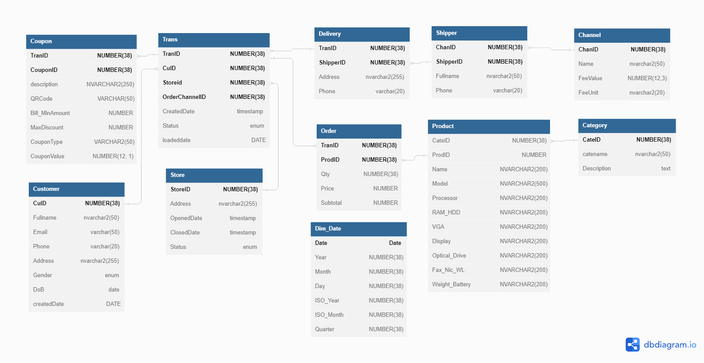
1. Database design
Dim table
Fact table : Order, Transaction, Delivery, Coupon

Slide 4
Sample Data
File name Number of rows
STG_Category.csv 16
STG_Channel.csv 10
STG_Coupon.csv 591697
STG_Customer.csv 1466
STG_Delivery.csv 1184163
STG_Order.csv 4781601
STG_Product.csv 707
STG_Shipper.csv 20
STG_Store.csv 15
STG_Trans.csv 2390969

Slide 5
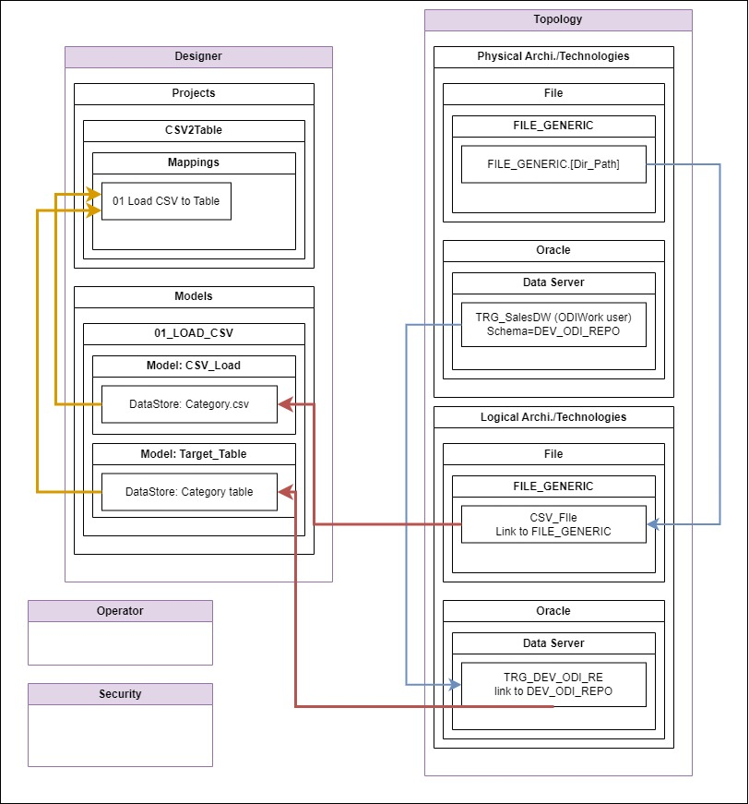
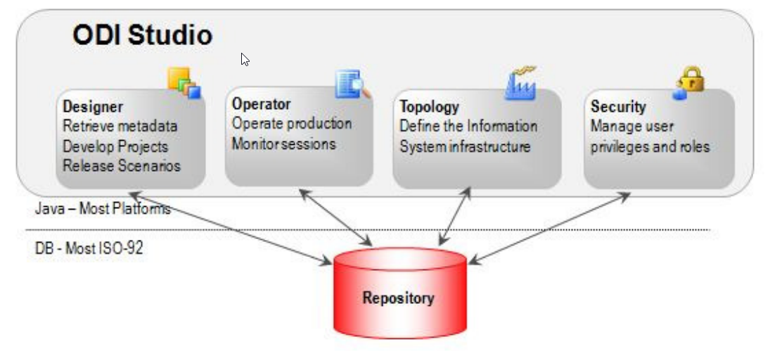
2. ODI

Slide 6
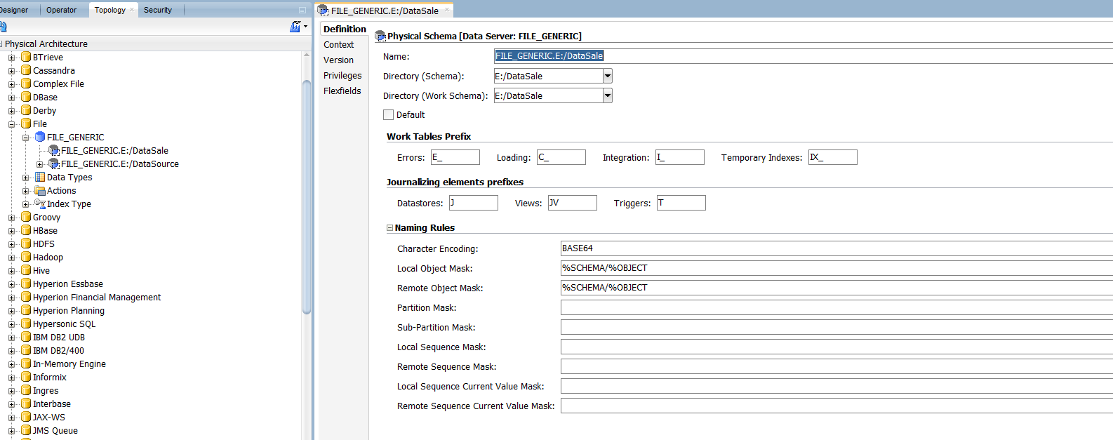
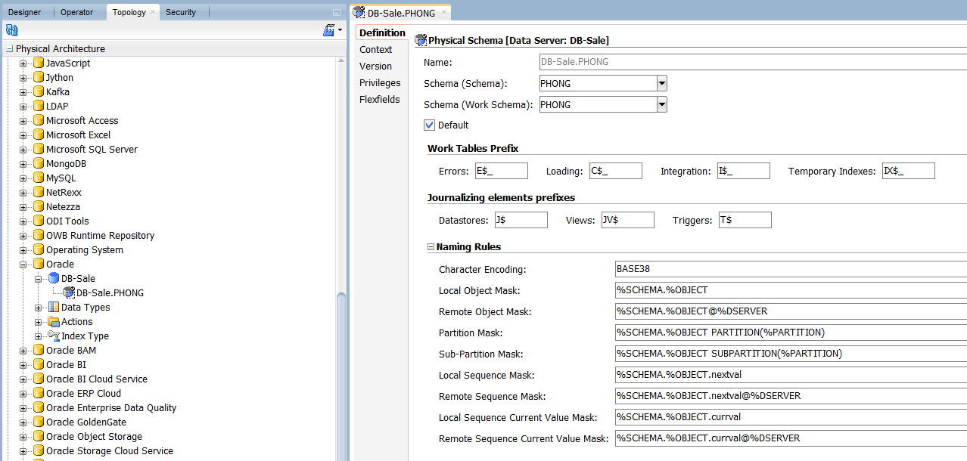
Physical Architecture
Soure file
Target table

Slide 7
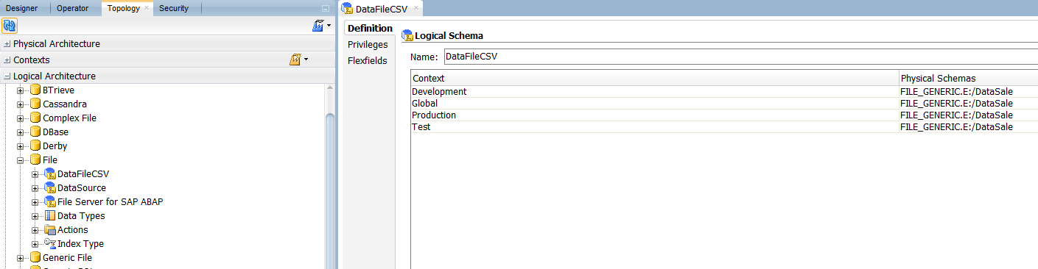
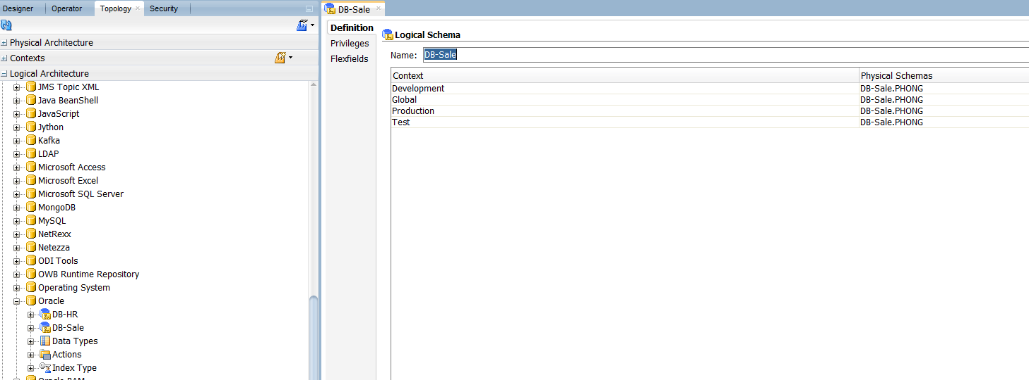
Logical Architecture

Slide 8
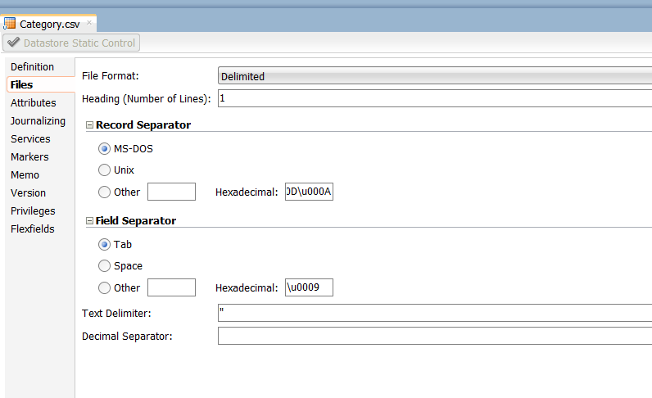
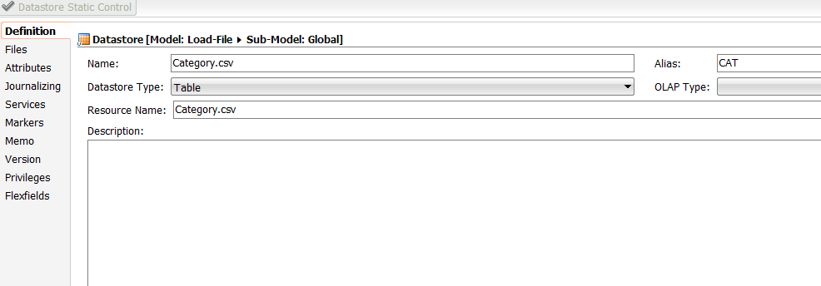
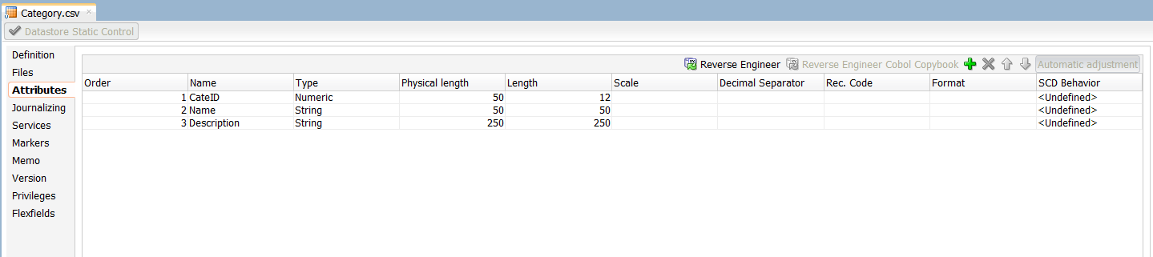
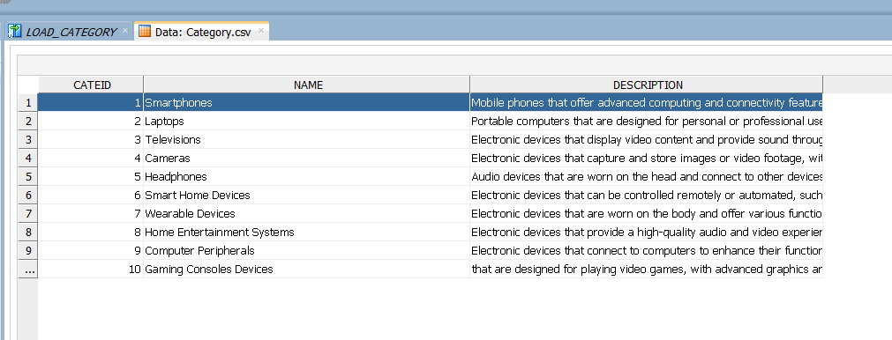
Model Source file CSV

Slide 9
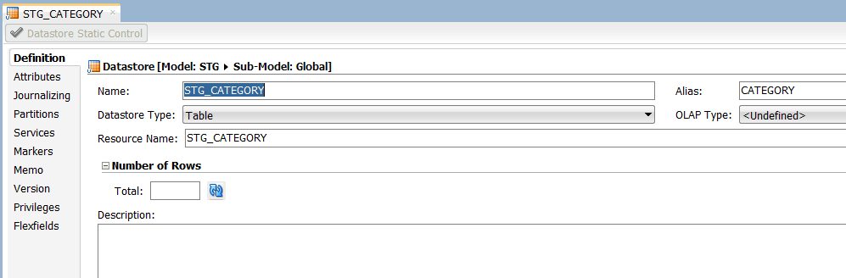
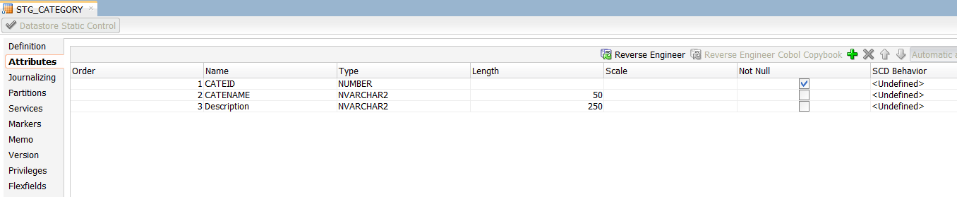
Model target table oracle

Slide 10
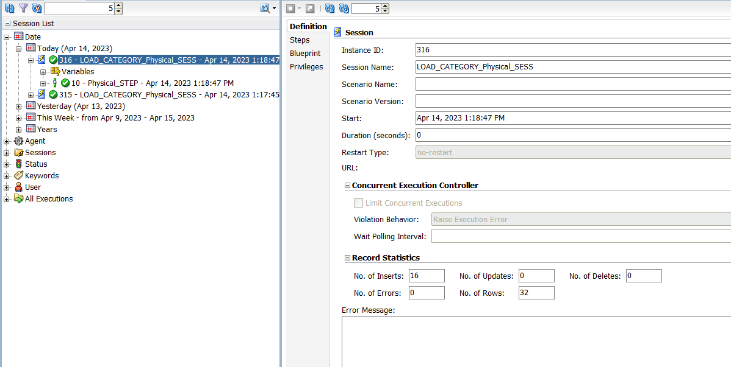
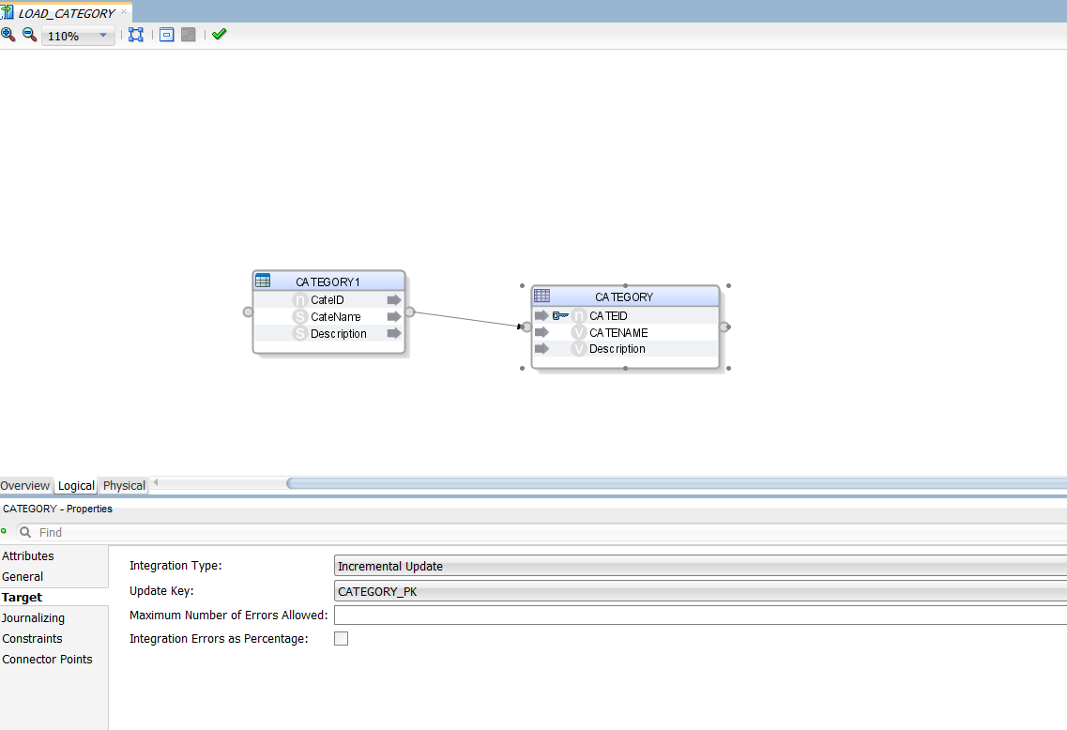
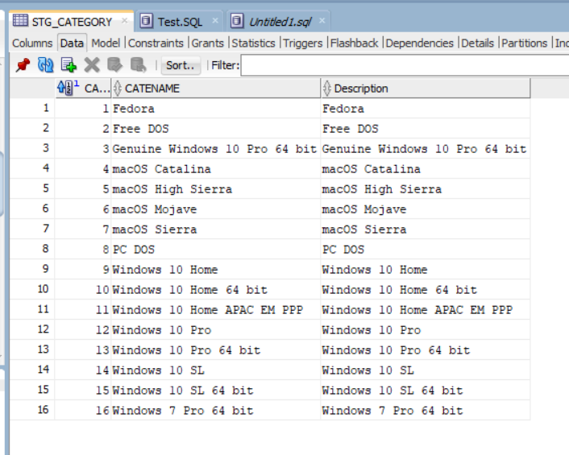
Category Mapping

Slide 11
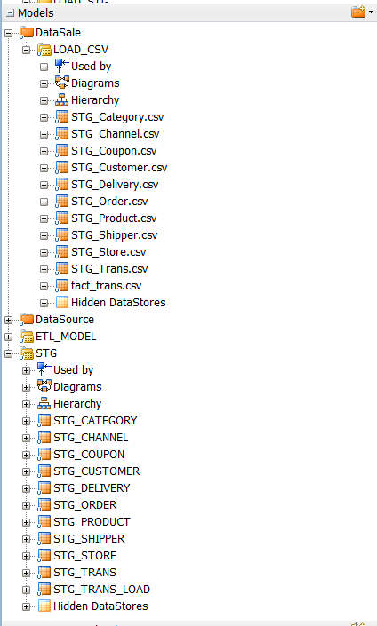
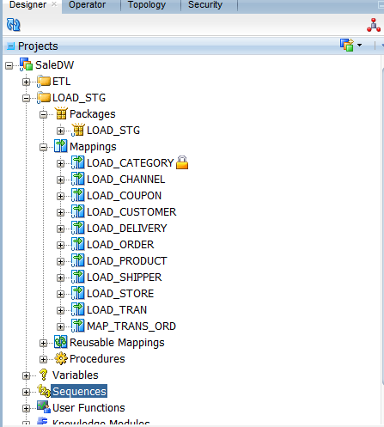
Load files to Staging models

Slide 12
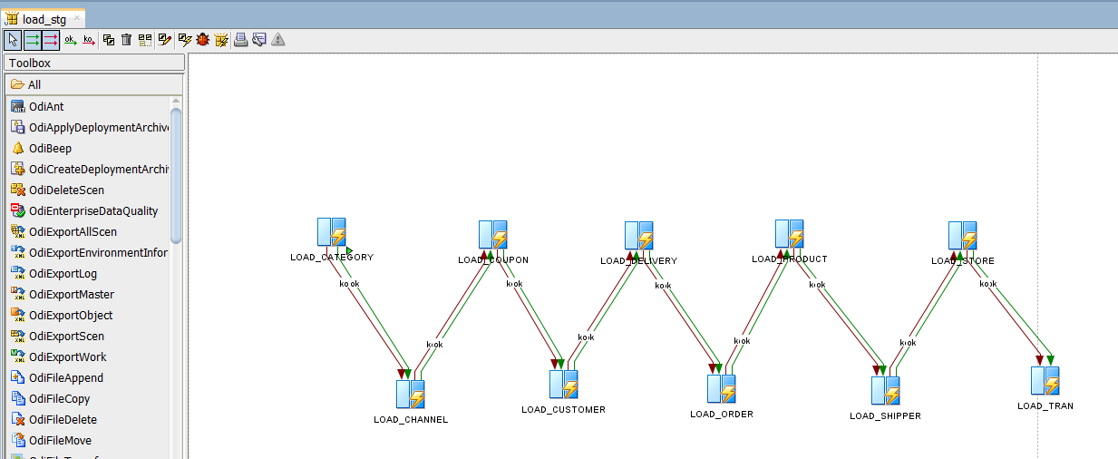
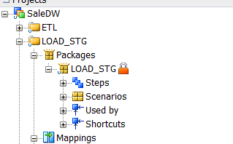
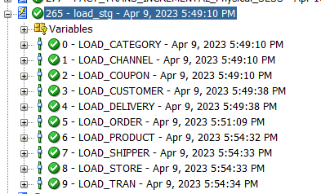
Load Multifile

Slide 13
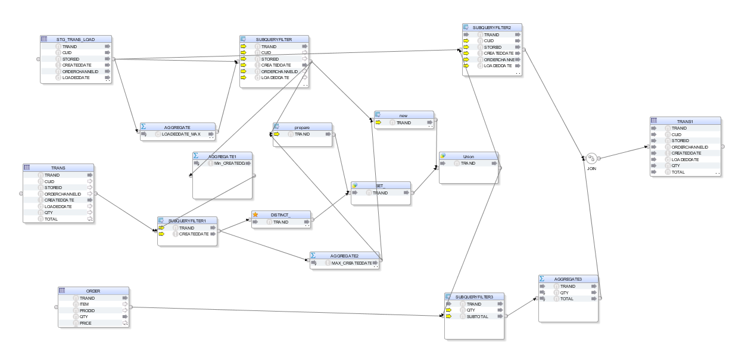
Incremental update for fact table

Slide 14
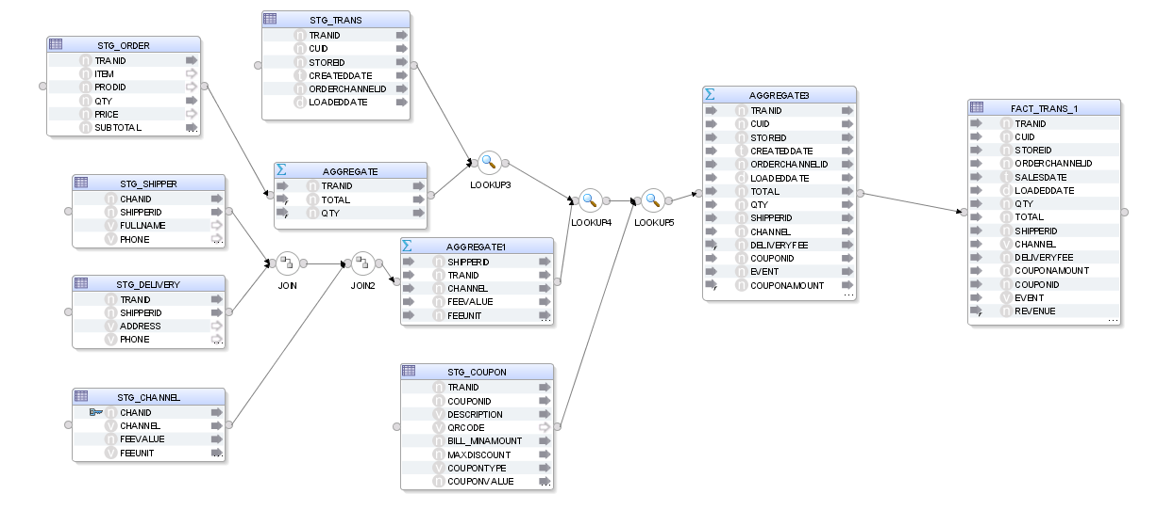
Calculate revenue

Slide 15
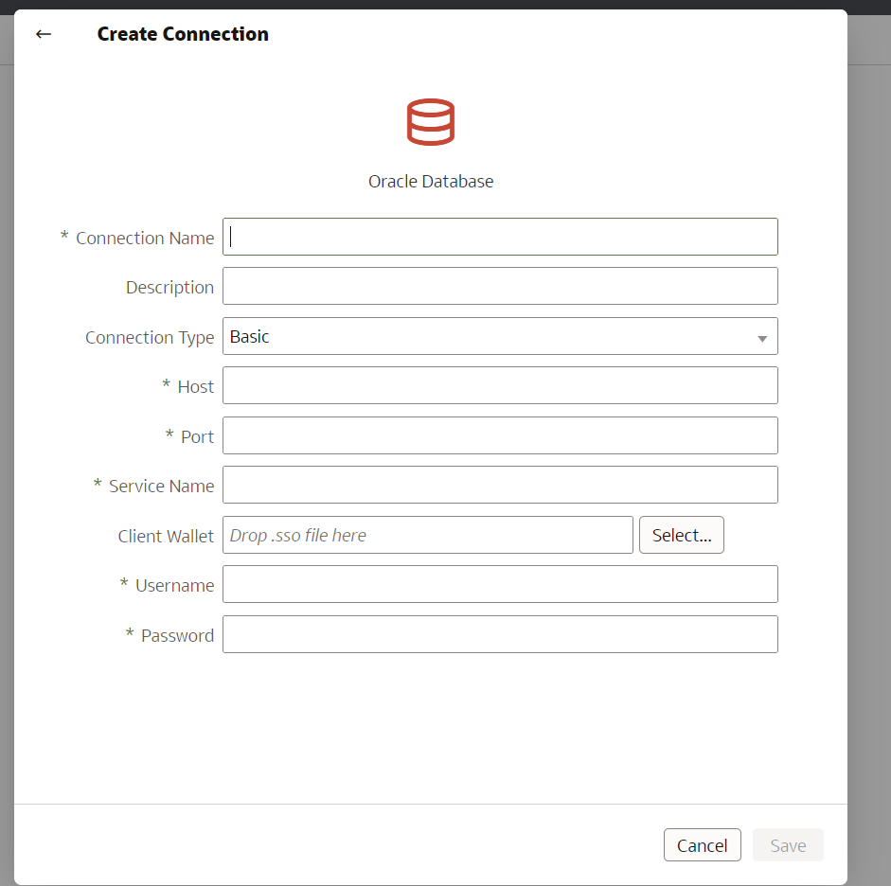
3. Oracle Analytics Server (OAS)
Connect Datawarehouse

Slide 16
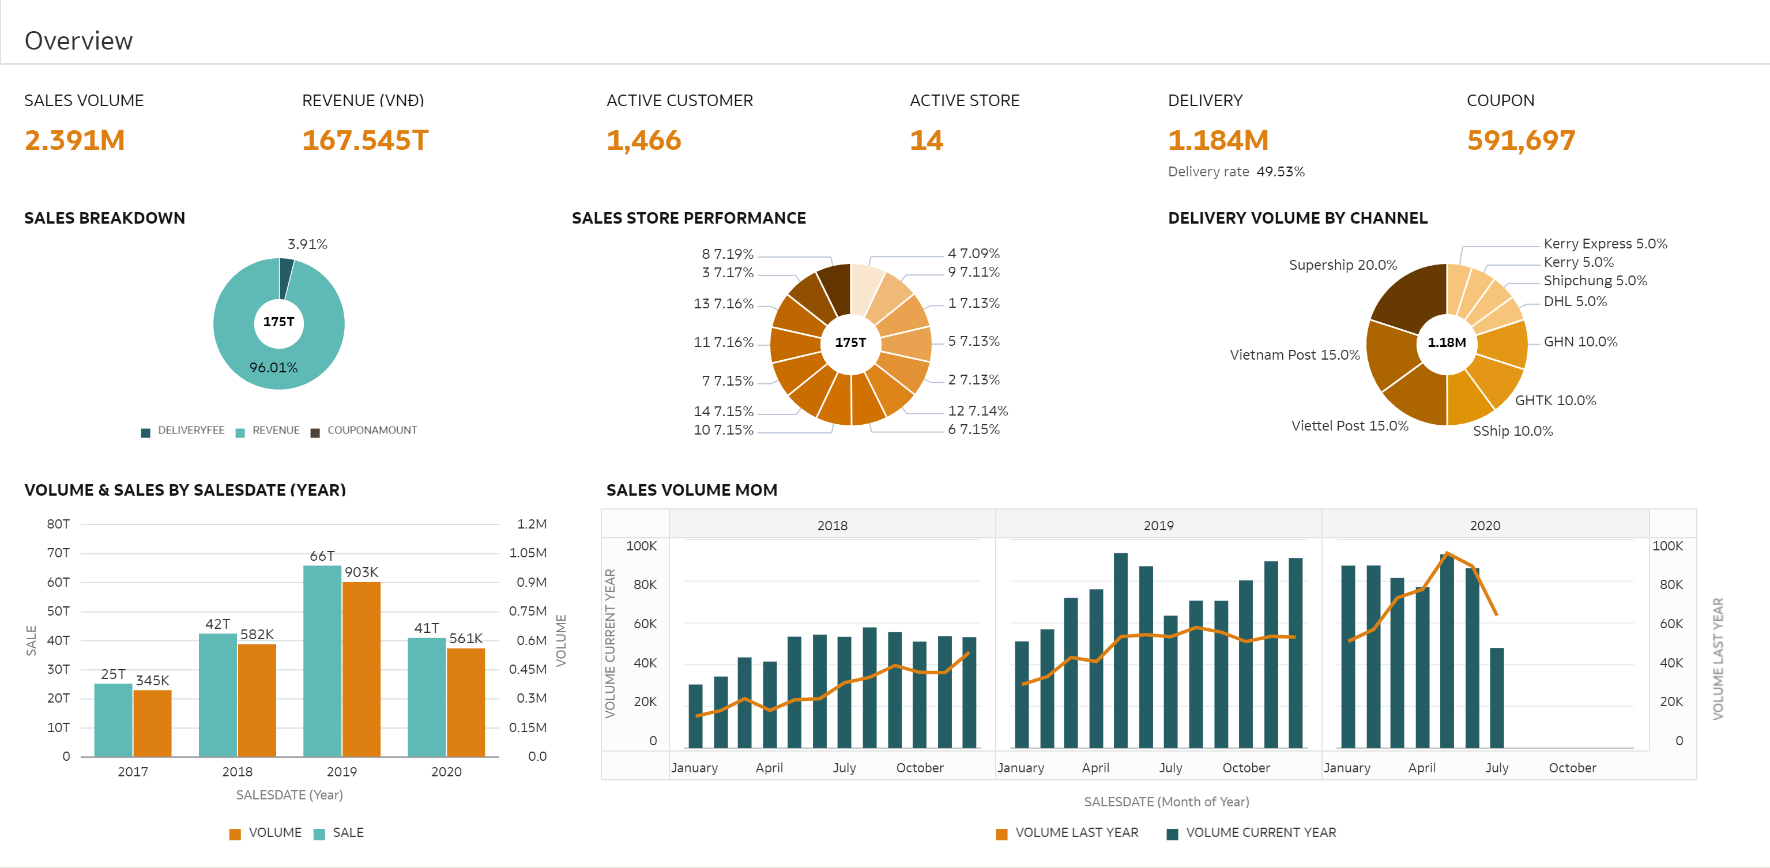
Sale Dashboards

Slide 17
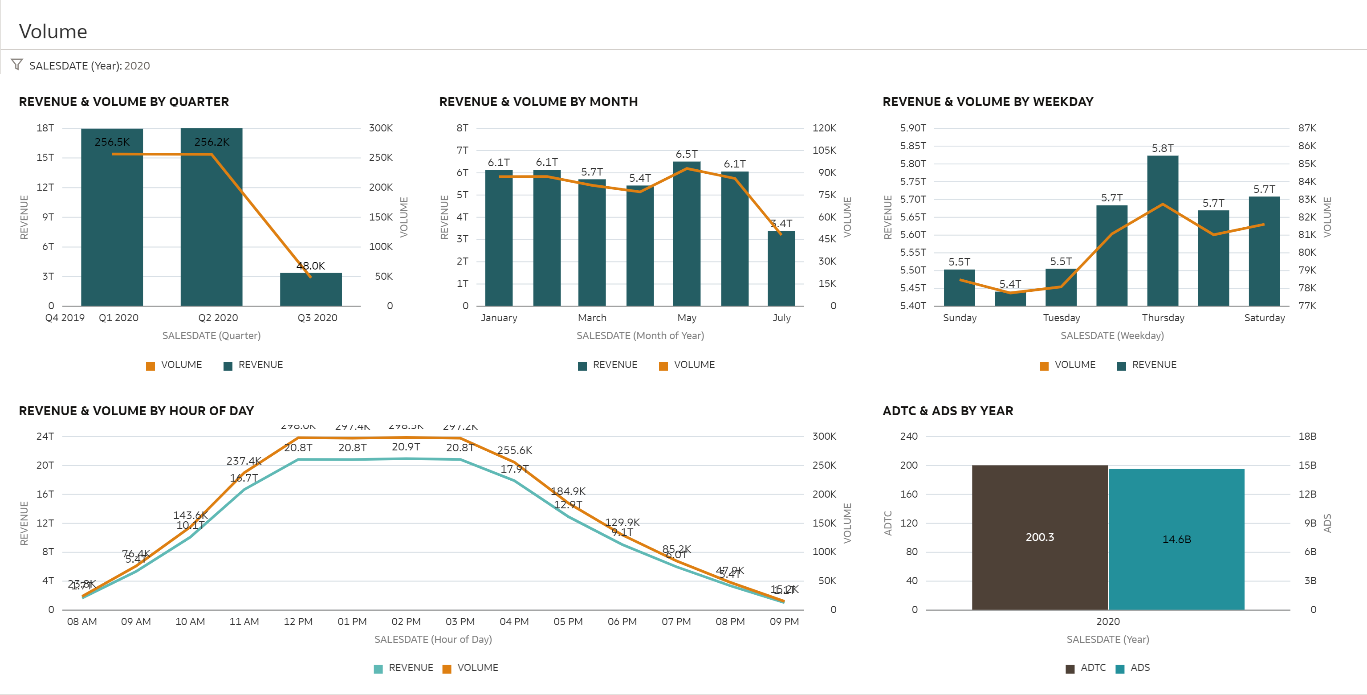

Slide 18
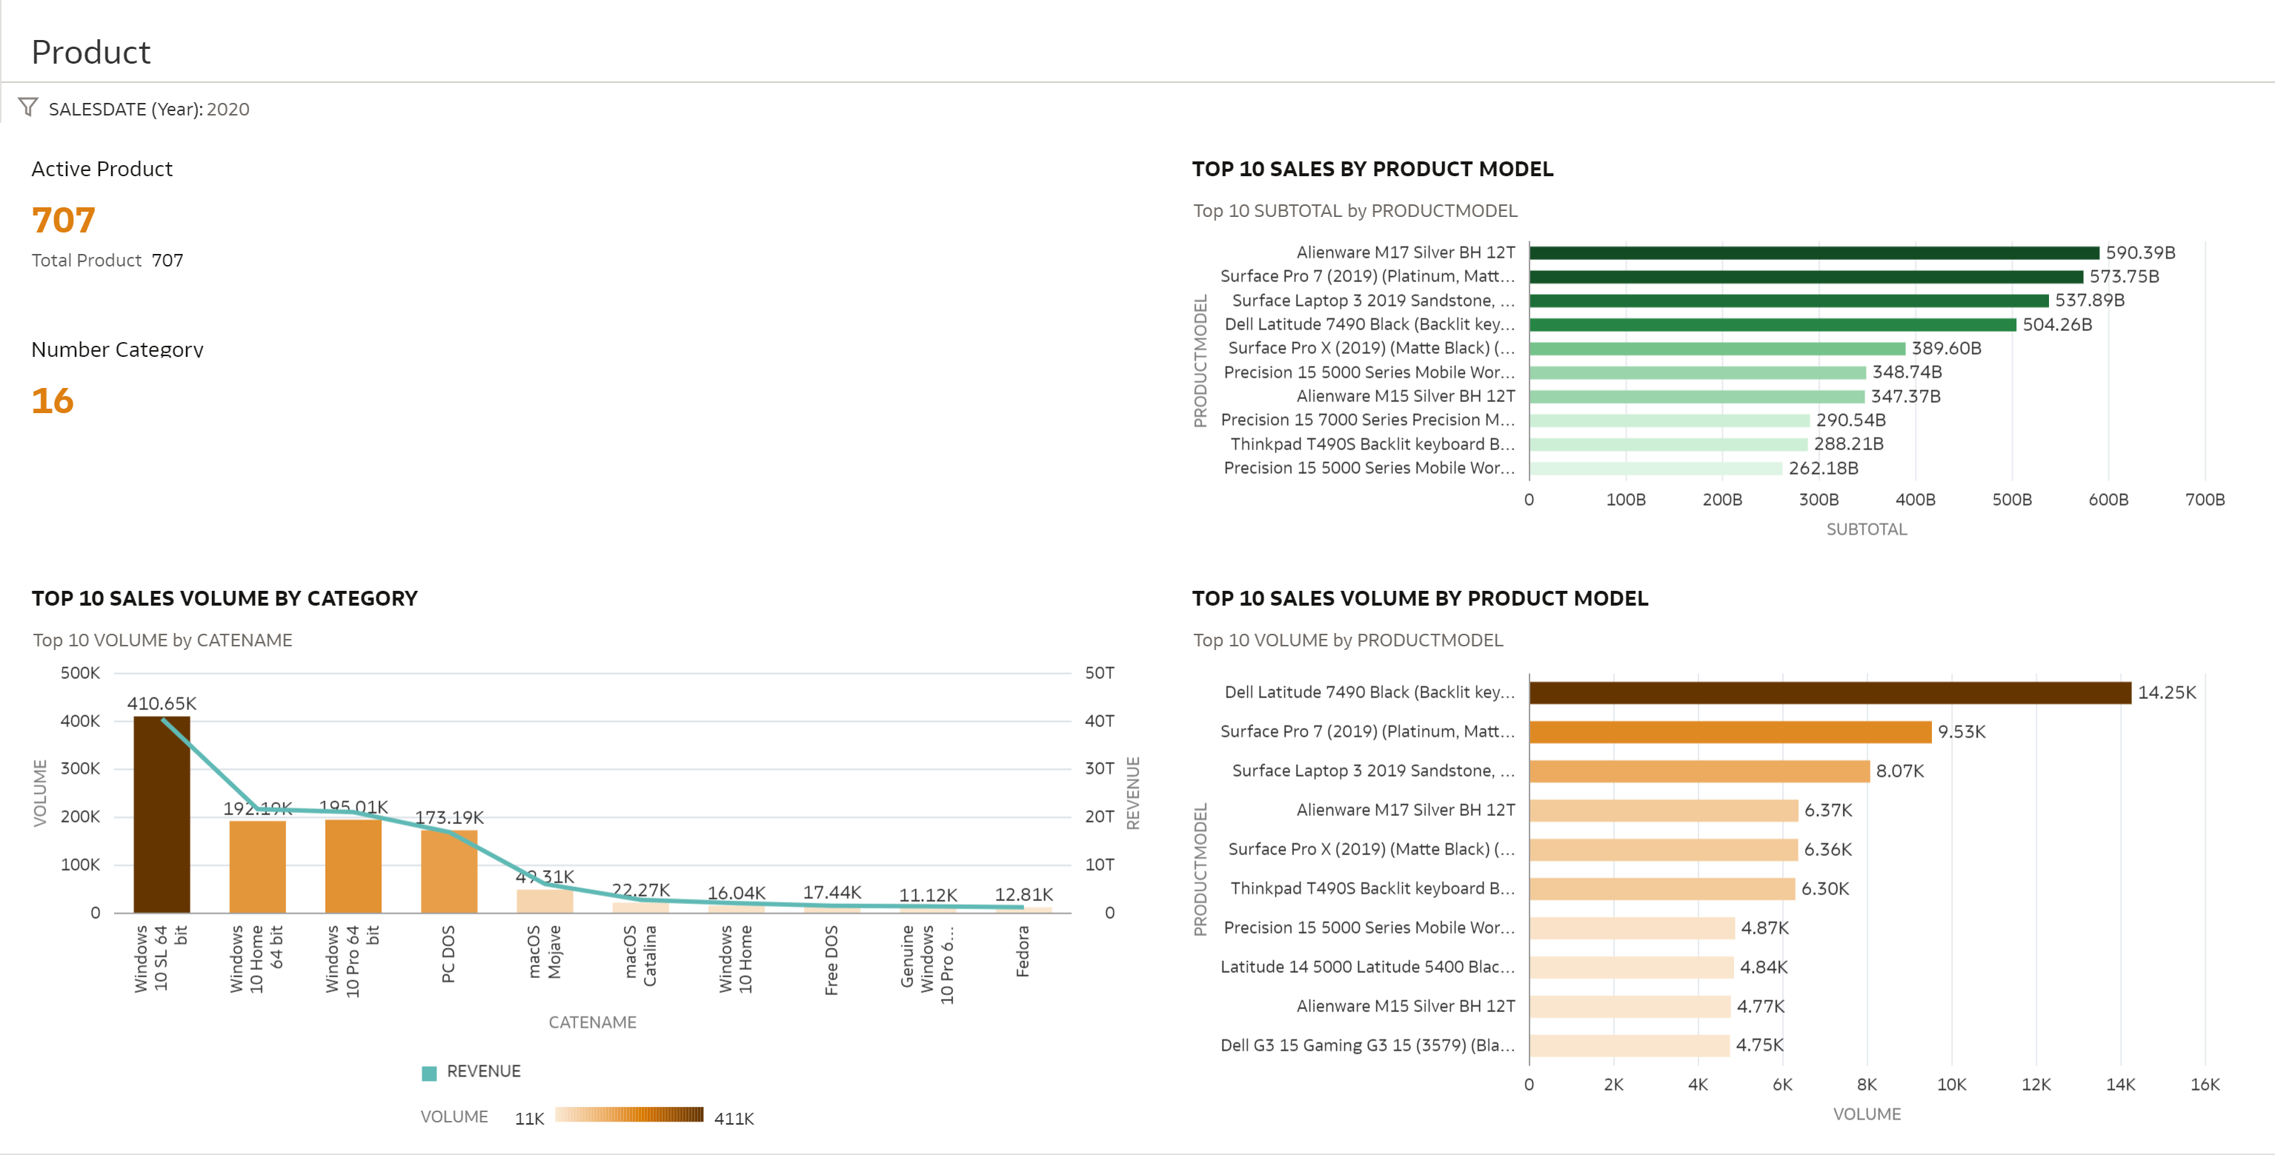

Slide 19
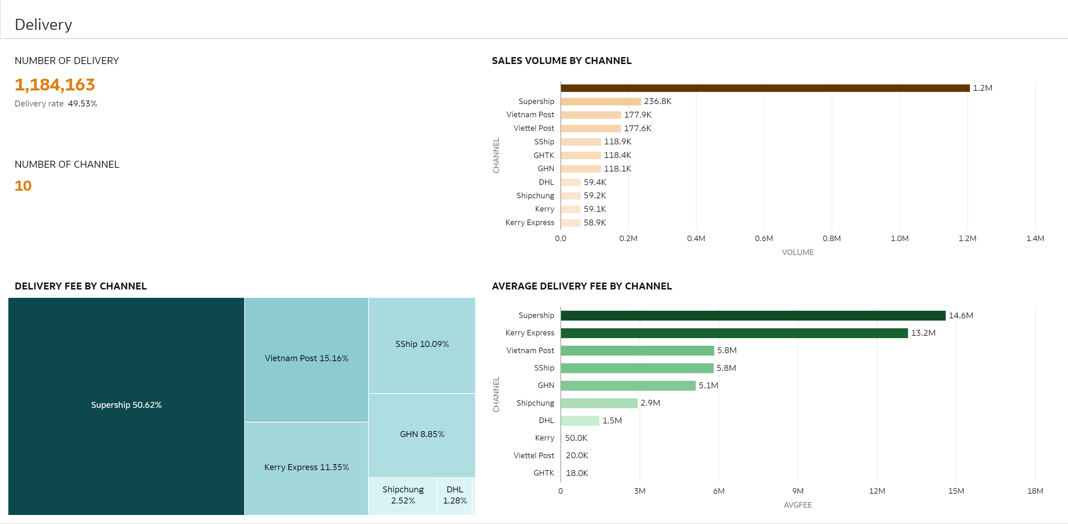

Slide 20
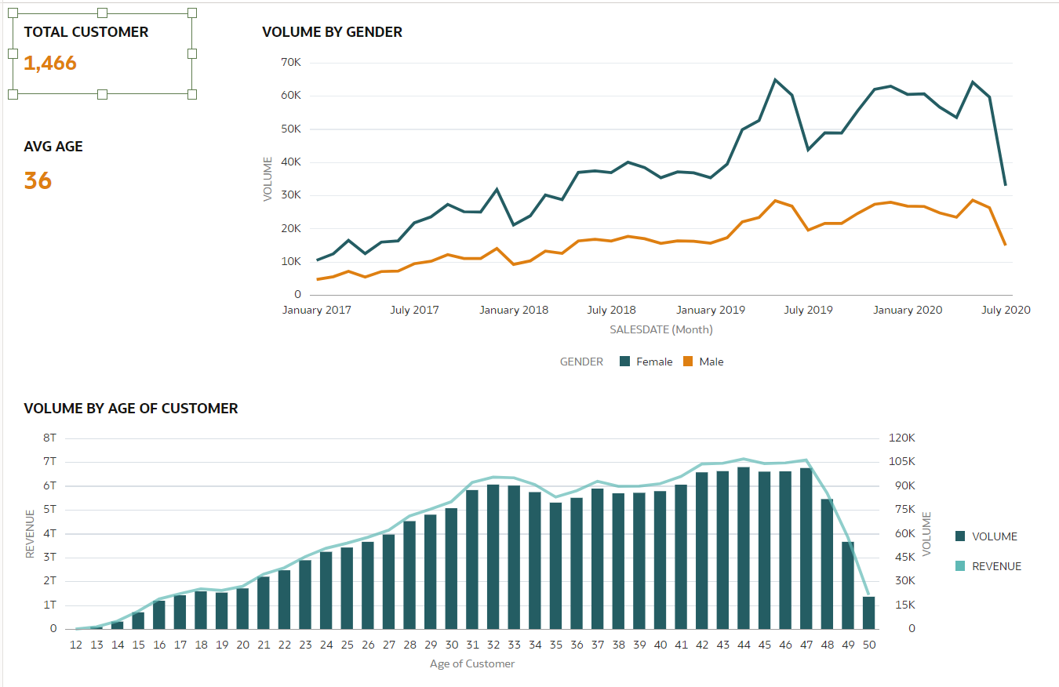
Customer

